Slide 1
بسم الله الرحمن الرحیم
طراحی آموزشی
پایه پنجم ابتدایی
برگی از تاریخ زمین

Slide 2
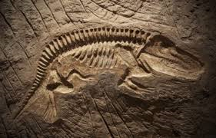
آرمان آموزشی :
آشنایی با فسیل‌ها 👈

Slide 3
اهداف آموزشی
اهداف جزئی :
در پایان این درس
دانش‌آموزان با فسیل‌ها اشنا می‌شوند .
با کاربرد فسیل‌ها در زمین شناسی آشنا می‌شوند.
با چگونگی تشکیل فسیل‌ها آشنا می‌شوند.

Slide 4
اهداف اموزشی
اهداف رفتاری :
در پایان این درس از دانش اموزان انتظار می رود بتوانند :
فسیل انواع مختلف حیوانات را از هم تشخیص دهند .
چگونگی تشکیل فسیل ها را توضیح دهند .
ارزش فسیل ها را در زمین شناسی بیان کنند

Slide 5
پیش ازمون
پیش ازمون :
از دانش اموزان سوالاتی راجع به درس قبل ( رنگین کمان ) می پرسم به عنوان مثال :
رنگهای مختلف رنگین کمان را نام ببرید
کاربردهای عدسی هارا در پزشکی بیان کنید
در دوربین ها از چه نوع عدسی استفاده شده است ؟
....

Slide 6
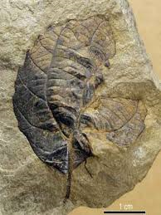
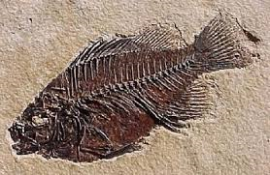
پیش نیاز
معلم قبلا از دانش آموزان می‌خواهد که هر گروه شکل اسکلت بدن یک گروه از مهره‌داران را نقاشی بکشند و همراه خود به کلاس بیاورند.
معلم نیز برای ایجاد انگیزه برای شروع درس همراه خود تعدادی فسیل به همراه می‌آورد ولی آن‌ها را به بچه ها معرفی نمی‌کند و آنها را در اختیار دانش اموزان قرار می‌دهد تا آن‌ها را ببینند و لمس کنند.

Slide 7
انتخاب محتوا
صفحات 26 تا 34 کتاب علوم پایه پنجم ابتدایی

Slide 8
طراحی فعالیت
گروه بندی دانش اموزان
مشاهده ی فسیل ها در گروه ها
تشکیل فسیل توسط خود دانش اموزان روی خمیر بازی
ارائه ی تصاویر روی دیتا
گ

Slide 9
رسانه
تخته و گچ , تصاویر کتاب , نقاشی های خود دانش اموزان , رایانه و دیتا , فسیل های مختلف جانوران

Slide 10
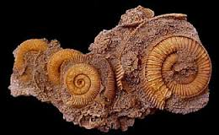
اجرا
معلم تعدادی فسیل از مناطق مختلف با خود به همرا ه می اورد .بعد از سلام و احوالپرسی , احتمالا دانش اموزان کنجکاو کلاس از معلم می پرسند که اینها چیست ؟ معلم به انها می گوید اینها سنگهایی هستند که از کف دریا ها یا اعماق زمین پیدا شده و روی انها نقش هایی هست که حالاما می خواهیم انها را رمز گشایی کنیم و بفهمیم این سنگها با خود چه رازی دارند و طرح های انها چه چیزی را به ما می گوید

Slide 11
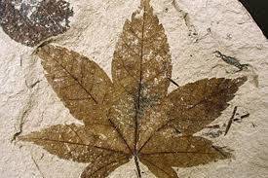
معلم برای انها توضیح میدهد که اینها سنگهایی هستند که از کف دریا ها یا اعماق زمین پیدا شده و روی انها نقش هایی هست که حالاما می خواهیم انها را رمز گشایی کنیم و بفهمیم این سنگها با خود چه رازی دارند و طرح های انها چه چیزی را به ما می گوید

Slide 12
سپس معلم از دانش اموزان خواست که خمیر بازی های خود را بردارند انها را به شکل صفحه اماده کنند و با لوازم تحریر خود روی ان طرح بیاندازند . ( طرح هایی از مداد خودکار تراش جامدادی .دست و انگشتان خود) بعد از دوست خود می خواهند که از روی اثر ان حدس بزند که این طرح مربوط به چیست .

Slide 13
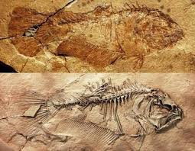
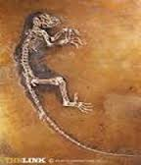
بعد معلم فسیل ها را به بچه ها نشان می دهد و از انها می خواهد دو نفری تصویری که روی فسیل می بینند را روی برگه ها یبکشند سپس معلم به انها می گوید با دقت به تصاویر نگاه کنید فکر می کنید این تصاویر مربوط به چیست فکر میکنید نقش بدن چه چیزی روی این ها افتاده ؟؟

Slide 14
معلم نقاشی های اسکلت بدنی جانوران مختلف را که گروه ها به همراه دارند روی تخته می چسباند ودانش اموزان می توانند برای حدس خود از انها هم استفاده کنند دانش اموزان می توانند برخی را حدس بزنند و در صورت نیاز معلم انها را راهنمایی میکند حالا معلم به دانش اموزان می گوید همانطور که می بینید ما فهمیدیم که این نقوش نشان دهنده اسکلت بدنی جانوران مختلف است ؛ این سنگها ک فسیل نام دارند برای زمین شناسان بسیار ارزشمندن زیرا نشان دهنده ی تاریخ منطقه هستند

Slide 15
بازبینی و ارزشیابی
ارزشیابی پایانی و تعیین تکلیف :
به عنوان ارزشیابی پایانی از انها می خواهم در گروه های خود تصویر اسکلت بدنی جانوری که دیشب نقاشی ان کشیده اند روی خمیر بازی درست کنند و در مورد فسیل ان بحث کنند سپس از هر گروهی یک نفر به عنوان سر گروه جلوی سکو بیاید و فسیل گروه خود را به دوستانش معرفی کند و درمورد محل زندگی احتمالی این جانور اطلاعاتی به دوستانش بدهد .
.

Slide 16
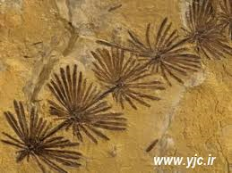
تعیین تکلیف
و به عنوان تکلیف از انها می خواهم در مورد فسیل های مختلف اطلاعات جمع اوری کرده و به کلاس بیاورند و انچه که از فسیل ها به دست می اید را به همکلاسی های خود بگویند .

